Slide 1
RIEŠENIE SUDOKU pomocou GA
Projekt z VIR
Bc. Marko Chylík

Slide 2
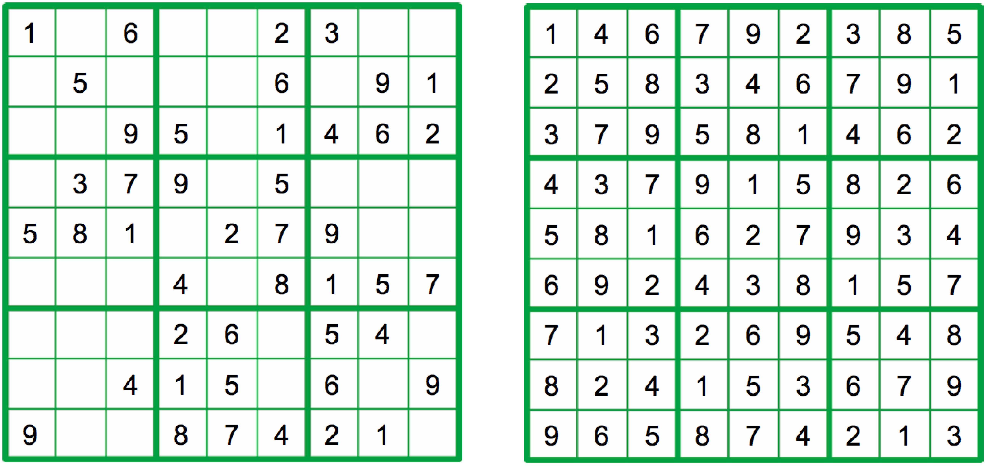
Čo je sudoku?
Logická hra európskeho pôvodu
9x9 políčok (81 čísel)
Hracie pole podrozdelené na:
9 riadkov
9 stĺpcov
9 menších oblastí (3x3)
Na začiatku sú niektoré čísla predvyplnené tak, aby pre toto rozdelenie existovalo len jedno riešenie
Cieľ hry
Vyplniť prázdne polia číslami 1-9 podľa pravidiel:
V každej podoblasti 3x3, v každom riadku a v každom stĺpci sa môže dané číslo vyskytovať len raz
Sudoku je vyriešená, ak neostáva žiadne prázdne miesto a pri riešení nebolo porušené žiadne pravidlo

Slide 3
Návrh genetického algoritmu
Ľahko definovateľná fitness funkcia (počet chybných hodnôt)
Potrebné využitie nízkeho selektívneho tlaku a vysokej diverzity
Viacero možných prístupov:
1. použitie klasických genetických operácii (mutácie, kríženia, odstraňovanie duplicitných génov) – použitie paralelného GA
2. „predvyplnenie“ poľa číslami 1-9 a následne uzavreto hľadať ich správnu polohu
Nemožno zmeniť zadané čísla

Slide 4
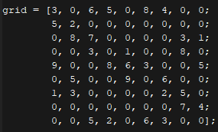
Riešenie
'row' 'col' 1 2 1 5 1 8 1 9 2 3 2 4 2 5 2 6 2 7 2 8 2 9 3 1 3 4 3 5 3 6 3 7 4 1 4 2 4 4 4 6 4 7 4 9 5 2 5 3 5 7 5 8 6 1 6 3 6 4 6 6 6 8 6 9 7 3 7 4 7 5 7 6 7 9 8 1 8 2 8 3 8 4 8 5 8 6 8 7 9 1 9 2 9 5 9 8 9 9
3 |  | 6 | 5 |  | 8 | 4
5 | 2
 | 8 | 7 |  |  |  |  | 3 | 1
 |  | 3 |  | 1 |  |  | 8
9 |  |  | 8 | 6 | 3 |  |  | 5
 | 5 |  |  | 9 |  | 6
1 | 3 |  |  |  |  | 2 | 5
 |  |  |  |  |  |  | 7 | 4
 |  | 5 | 2 |  | 6 | 3
Nájdeme na internete sudoku pripravenú na riešenie
Spracujeme ju do podoby, kde neznáme hodnoty označíme 0
Analyzujeme sudoku – nájdeme pozície, na ktoré potrebujeme doplniť čísla (info)
Vytvoríme vektor o veľkosti neznámych čísel – z neho budeme sudoku napĺňať a overovať správnosť

Slide 5
Fitness
for i=1:numOfMembers
member = fillIn(pop(i,:), info);
fit(i) = check(member);
end
Doplnenie poľa o hodnoty člena populácie
Kontrola v rámci riadku, stĺpca a 3x3 lokálneho poľa
Pokuta v prípade výskytu rovnakého čísla – podľa početnosti
function [fine] = check(member)
fine = 0;
sequences = parse(member);
for i = 1:9
fine = validate(member(i,:),fine); fine = validate(member(:,i),fine); fine = validate(sequences(i,:),fine);
end
end
function [fine] = validate(sequence, fine)
for number = 1:9
all = sum(sequence == number);
if all > 1
fine = fine + all - 1;
end
end
end

Slide 6
Prvý prístup – generovanie hodnôt
Vektor naplníme nulami
Space 1-9
Využitie paralelného GA
9 ostrovov po 50 členov
Vytvorenie „pools“
Genetické operácie rozdelené do troch druhov ostrovov
numOfUnknown = sum(sum(grid == 0));
vector = zeros(1,numOfUnknown);
Space = [ones(1,numOfUnknown);ones(1,numOfUnknown)*9];
numOfMembers = 450; numOfCycles = 100000;
intervalOfMigration = 100;
numOfPools = 9;
pools{1,1} = 'PopOfPool';
pools{1,2} = 'Fitness';
pools{1,3} = 'BestOneFromPool';
pools{1,4} = 'BestFitnessFromPool';
pools{1,5} = 'Passing';
bestOne = selbest(pop,fit,1);
diversityBest = seldiv(pop,fit,15,1);
workPop1 = selsus(pop,fit,15);
workPop2 = seltourn(pop,fit,15);
newPop = genrpop(4,Space);
3. druh
diversityBest = swapgen(diversityBest, 0.2);
workPop1 = mutx(workPop1,0.15,Space);
workPop2 = mutm(workPop2,0.2, Amp,Space);
2. druh
diversityBest = swapgen(diversityBest, 0.1);
workPop1 = mutx(workPop1,0.1,Space);
workPop2 = around(workPop2,0,1.25,Space);
1. druh
diversityBest = swappart(diversityBest, 0.1);
workPop1 = mutx(workPop1,0.2,Space);
workPop2 = around(workPop2,0,1.25,Space);

Slide 7
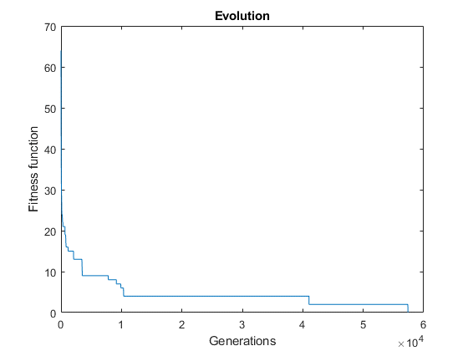
Výsledky
3 | 1 | 6 | 5 | 7 | 8 | 4 | 9 | 2
5 | 2 | 9 | 1 | 3 | 4 | 7 | 6 | 8
4 | 8 | 7 | 6 | 2 | 9 | 5 | 3 | 1
2 | 6 | 3 | 4 | 1 | 5 | 9 | 8 | 7
9 | 7 | 4 | 8 | 6 | 3 | 1 | 2 | 5
8 | 5 | 1 | 7 | 9 | 2 | 6 | 4 | 3
1 | 3 | 8 | 9 | 4 | 7 | 2 | 5 | 6
6 | 9 | 2 | 3 | 5 | 1 | 8 | 7 | 4
7 | 4 | 5 | 2 | 8 | 6 | 3 | 1 | 9
'PopOfPool' 'Fitness‘ 'BestOneFromPool 'BestFitnessFromPool‘ 'Passing' 50x49 double 1x50 double 1x49 double 6 3x49 double 50x49 double 1x50 double 1x49 double 9 3x49 double 50x49 double 1x50 double 1x49 double 0 3x49 double 50x49 double 1x50 double 1x49 double 2 3x49 double 50x49 double 1x50 double 1x49 double 6 3x49 double 50x49 double 1x50 double 1x49 double 3 3x49 double 50x49 double 1x50 double 1x49 double 4 3x49 double 50x49 double 1x50 double 1x49 double 7 3x49 double 50x49 double 1x50 double 1x49 double 2 3x49 double

Slide 8
Druhý prístup – hľadanie správnej pozície vhodných čísel
TournPop = seltourn(pop,fit,4);
TournPop = swappart(TournPop,0.25);
NewPop = selsort(pop,fit,25);
WorkPop = seltourn(pop,fit,20);
minFit = min(fit);
sanca = 0.05*minFit;
if sanca < 0.1
sanca = 0.1;
end
if sanca > 0.6
sanca = 0.6;
end
pocet = length(k);
idx_start = 1;
idx_end = 0;
NewPop1 = [];
WorkPop1 = [];
for i=1:pocet
idx_end = idx_end + k(i);
temp = NewPop(:,idx_start:idx_end);
temp = swapgen(temp, sanca);
NewPop1 = [NewPop1, temp];
temp = WorkPop(:,idx_start:idx_end);
temp = shake(temp, 0.1);
WorkPop1 = [WorkPop1, temp];
idx_start = idx_start + k(i);
end
newPop = [TournPop;NewPop1;WorkPop1];
naplníme pole tak, aby boli riadky správne vyriešené
Permutačnými genetickými operáciami hľadáme ich vhodné miesta v rámci riadkov
3 | 1 | 6 | 5 | 2 | 8 | 4 | 7 | 9
5 | 2 | 1 | 3 | 4 | 6 | 7 | 8 | 9
2 | 8 | 7 | 4 | 5 | 6 | 9 | 3 | 1
2 | 4 | 3 | 5 | 1 | 5 | 7 | 8 | 9
9 | 1 | 2 | 8 | 6 | 3 | 4 | 7 | 5
1 | 5 | 2 | 3 | 9 | 4 | 6 | 7 | 8
1 | 3 | 4 | 6 | 7 | 8 | 2 | 5 | 9
1 | 2 | 3 | 5 | 6 | 8 | 9 | 7 | 4
1 | 4 | 5 | 2 | 7 | 6 | 3 | 8 | 9
processGenetic
numOfMembers = 50;
numCycle = 10000;
[vector,k] = fillUnknown(grid);
info_my = findAllBlankPos(grid);
pop = repmat(vector,numOfMembers,1);
for i=1:numCycle
Best = selbest(pop,fit,1);
newPop = processGenetic(pop,fit,k);
pop = [newPop;Best];
fit = fitness(pop,info_my);

Slide 9
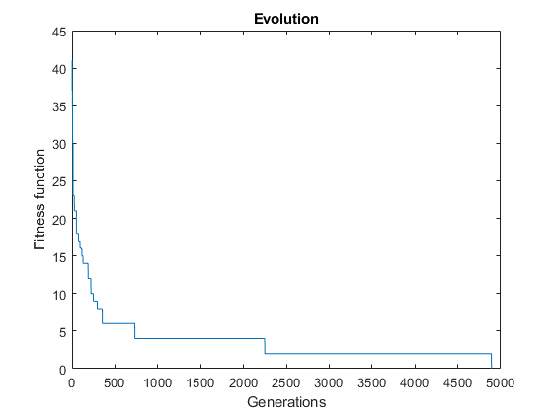
Výsledky
3 | 1 | 6 | 5 | 7 | 8 | 4 | 9 | 2
5 | 2 | 9 | 1 | 3 | 4 | 7 | 6 | 8
4 | 8 | 7 | 6 | 2 | 9 | 5 | 3 | 1
2 | 6 | 3 | 4 | 1 | 5 | 9 | 8 | 7
9 | 7 | 4 | 8 | 6 | 3 | 1 | 2 | 5
8 | 5 | 1 | 7 | 9 | 2 | 6 | 4 | 3
1 | 3 | 8 | 9 | 4 | 7 | 2 | 5 | 6
6 | 9 | 2 | 3 | 5 | 1 | 8 | 7 | 4
7 | 4 | 5 | 2 | 8 | 6 | 3 | 1 | 9

Slide 10
Porovnanie
Generovanie
Hľadanie správnej pozície
Jednoduchý na implementáciu
Väčší výpočtový výkon
Využitie paralelného GA
Klasické + permutačné operácie
Nájdené riešenie
Dlhý výpočtový čas
60 000 generácii (+väčšia populácia)
Zložitejší na implementáciu
Menší výpočtový výkon
Netreba paralelný GA
Iba permutačné operácie
Nájdené riešenie
Krátky výpočtový čas
5000 generácii

Slide 11
Ďakujem za pozornosť!

